Slide 1
PART 13
Pengertian dan Cara Penggunaan Tipe Data Real Pascal

Slide 2
Pengertian Tipe Data Real Pascal
Dalam bahasa pemrograman Pascal, tipe data real digunakan untuk angka desimal (pecahan), seperti 0.11, 3.14, atau 999.99. Tipe data ini dikenal juga dengan tipe data float atau floating point.
Karena menggunakan format amerika, penulisan nilai real di dalam Pascal menggunakan karakter titik sebagai penanda angka ‘desimal’, bukan karakter koma sebagaimana yang kita gunakan sehari-hari.
Pascal mendukung beberapa tipe data yang termasuk kategori float, yakni: Real, Single, Double, Extended, Comp dan Currency.

Slide 3
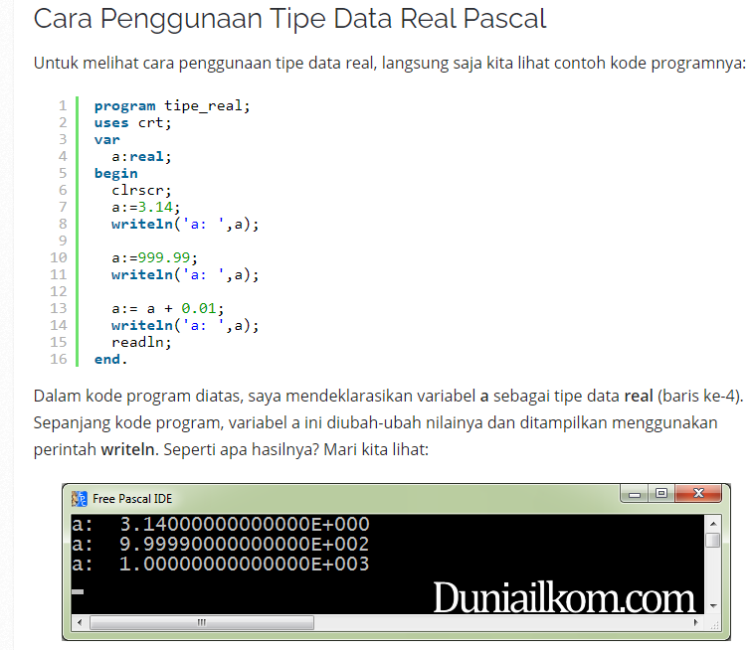

Slide 4
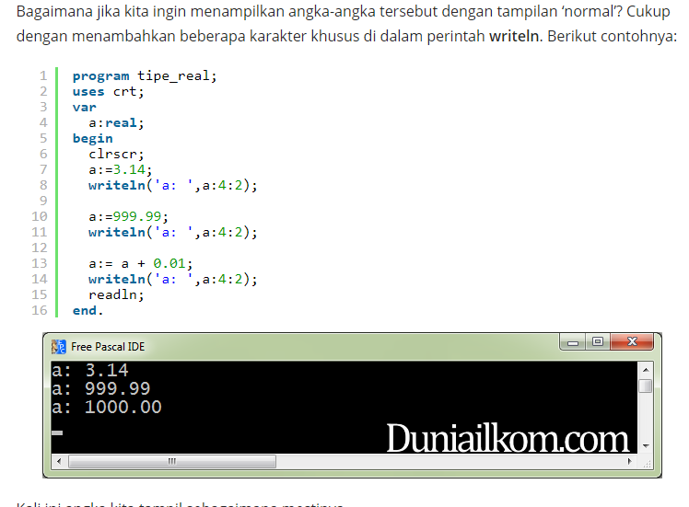

Slide 5
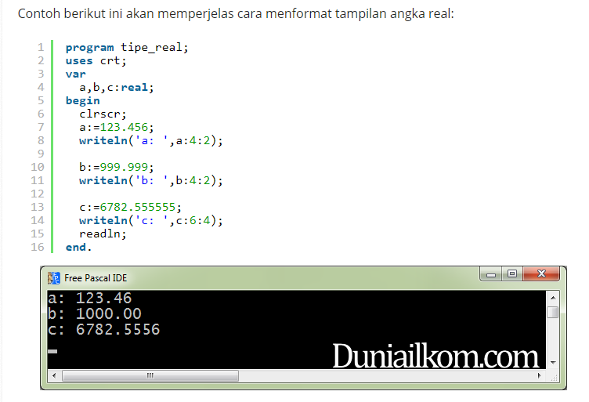

Slide 6
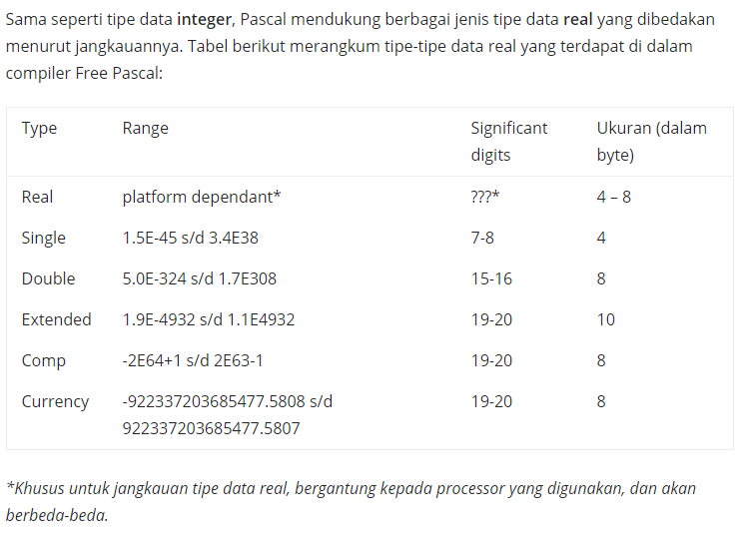
Jenis-jenis Tipe Data Real di dalam Pascal

Slide 7
